Slide 1
TDU 情報共有 統合掲示板システム
未来科学部 情報メディア学科所属
プロジェクトチーム 特別快速翔龍行
2015. 7. 24

Slide 2
作成したシステムの概要
・掲示板を用いて学生間の情報を共有することや、事務からの情報を
学生が閲覧することができる
・カテゴリー、グループ、掲示板と大きく分類することにより、必要な
情報のみを受信することができる
・書籍や教科書の購入をすることができる

Slide 3
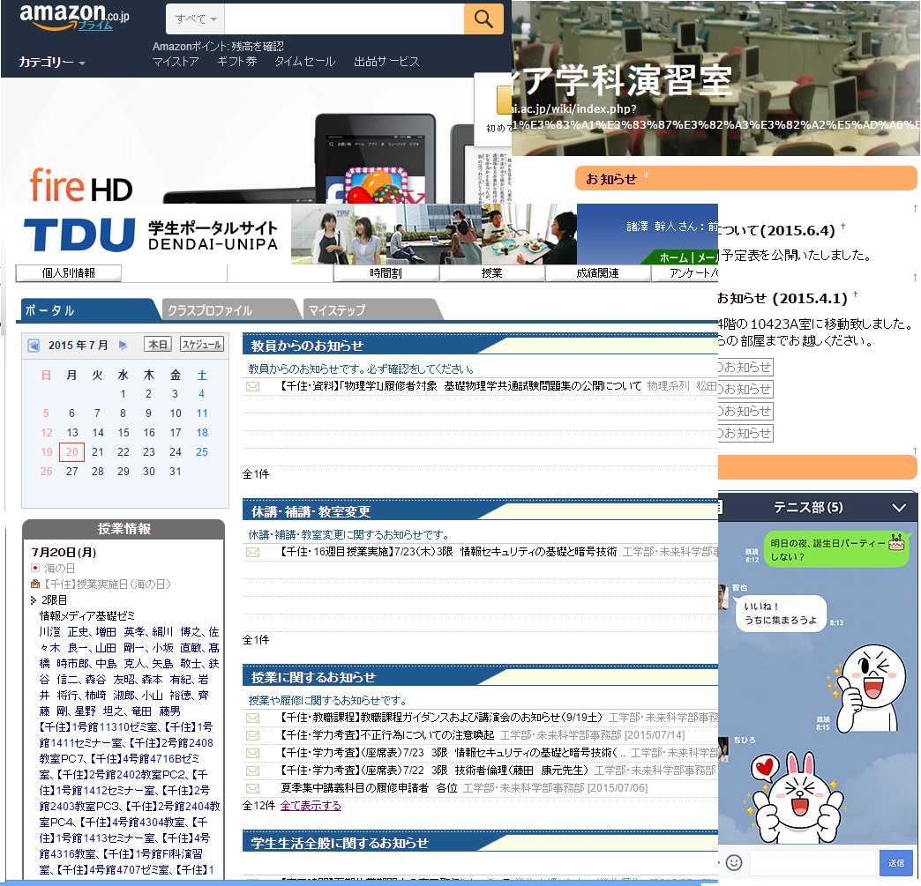
このシステムを開発した背景
現在のTDUでは、
・UNIPA
・情報メディア学科演習室
・教科書の購入ではアネックスまで
足を運ばなければならない
・サークルや委員会の情報管理にはLINEなどの様々な
アプリケーションを使用しなければならない
情報を発信および
受信するシステムが煩雑である

Slide 4
では、一緒に使用してみましょう！

Slide 5
実用性について
実際に利用してみていかがでしたでしょうか？
本Webシステムを導入すれば…
・事務からの情報の発信・受信が容易
・学科ごとの情報の発信・受信が容易
・授業単位で情報を共有することも可能
・タスクごとに掲示板を作れるので、
サークルや委員会の業務連絡などに適している
・アネックスまで教科書の合計金額を確認しに
行ったり、購入しに行かなくてもWeb上で購入が可能
…..ETC

Slide 6
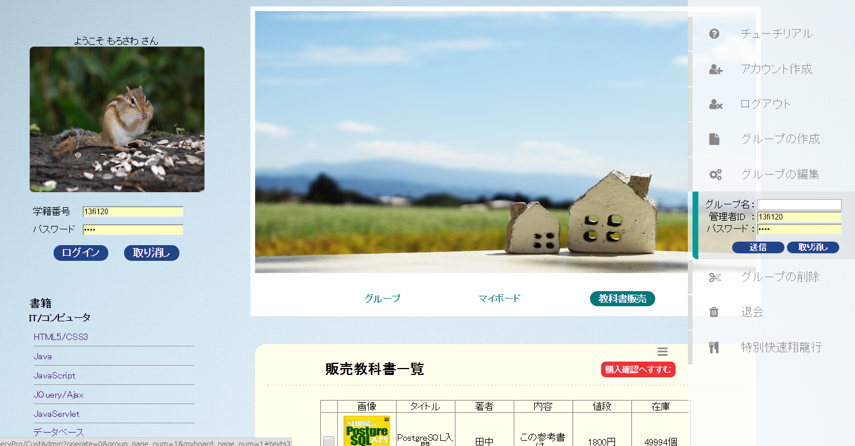
このwebシステムで工夫した点
なるべく、１つの画面でユーザが
利用することができるような設計
・メイン画面からログイン
・画面遷移をしないで
入力を促すナビゲーション
・グループ一覧や教科書販売などを
タブコンテンツで切り替え
PV（アクセス数）を稼ぐためのWeb
ではなく、ユーザのためのWeb

Slide 7
使いやすいwebとは
Ajaxが当たり前となった現代のWebでは、PVに金を払うわせる
こと自体がおかしい
Twist Image社の代表取締役のミッチ・ヨセフ氏は
「１つの記事が１ページ内で読めない記事は、
できるだけ読まないようにしている」
参照: http://lrandcom.com/do_not_use_pv
無駄のない設計が求められる

Slide 8
ご清聴ありがとうございました。

